Slide 1
Муниципальное общеобразовательное учреждение – средняя
общеобразовательная школа №6 г. Маркса
«Великие имена в названии улиц г.Маркса»
Выполнили :
Ученики 4 «Б» класса МОУ-СОШ №6 г.Маркса
Руководитель: Сыса Н.Е.
2019-2020 уч.год

Slide 2
Актуальность темы:
Человек рождается на свет и вместе с жизнью получает в наследство самое бесценное богатство – Родину. Она у него одна, другой никогда не будет, как не дано человеку, прожить вторую жизнь.
Хотя многие из нас не родились в Марксе, этот город стал для нас самым родным и любимым - это наш город!
И мы с гордостью говорим: «Мы – Марксовчане»!
Если каждый человек будет помнить и знать историю своего города, поселка, села и будет передавать ее своим детям, то никто и никогда не сможет нас назвать «Иванами, не знающими родства»

Slide 3
ЦЕЛЬ:
Познакомиться с названиями улиц нашего города и историей происхождения некоторых из них

Slide 4
ЗАДАЧИ:
Познакомиться с историей города Маркс;
Познакомиться с биографией людей, чьи имена присвоены улицам;
Обобщить материал;
Рассказать о результатах исследования учащимся школы

Slide 5
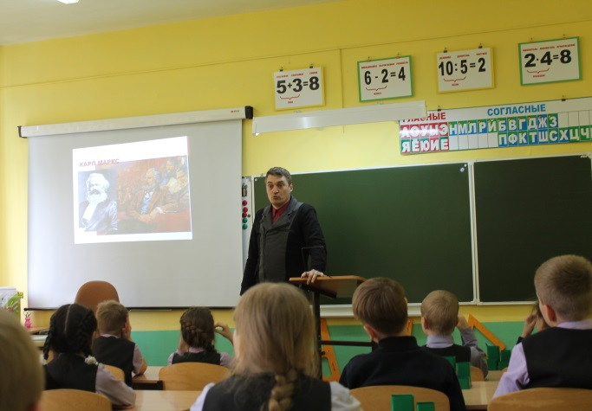
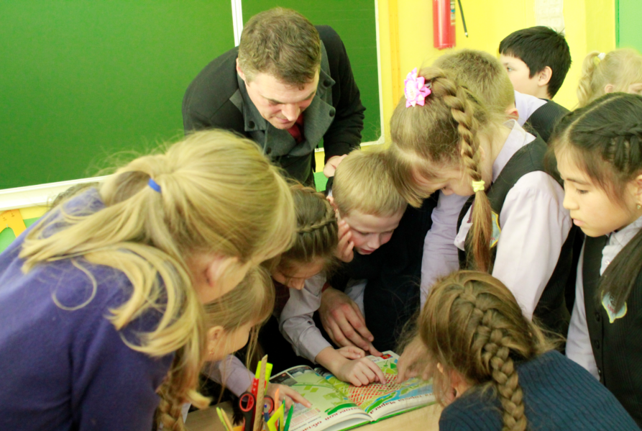

Slide 7
Исторические названия улиц г.Маркса
Коммунистическая – Набережная
Кирова–Пролетарская–Триумфальная
Карла-Маркса–Катериненштрассе ( в переводе –ул.Екатериненская)
Карла-Либкнехта–Николаевская ( в честь государя Николая II)
Энгельса–Александровская ( в честь императора Александра II)
Бебеля–Прямая
Куйбышева– (Лассаль)–Самарская
Рабочая – Арбайтерштрассе – Крайняя
Свобода– Фрайхайтсштрассе
Красная– Ротештрассе
Красноармейская– Ротармейштрассе
Ленина – Степная
Интернациональная площадь – Русская площадь
Победы– Фрайхайтсгортенштрассе
Победа– Сад Свободы - Сад Екатерины

Slide 8
Центральная улица – Степная , ныне проспект Ленина
В городе расположено примерно около 140 улиц

Slide 9
Улица Карла Маркса
Улица Карла Маркса названа в честь немецкого философа, социолога, экономиста, писателя, поэта, политического журналиста, общественного деятеля Карла Генриха Маркса. Карл Маркс родился 5 мая 1818 года в городе Трир, Германия, в семье адвоката. Семья была зажиточной, культурной, но не революционной. В 1835 года К. Маркс студент Боннского, а затем Берлинского университета. В 1841 году ему было присвоена степень доктора философии.

Slide 10
Вид улицы со спутника

Slide 11
Улица Карла Маркса
Дом №16
Дом №52
Дом №126
Дом №36
Дом №26
Дом №110
Дом №28
Дом №69
Дом №83
Дом №93
Дом №56
Дом №92
Дом №111
Дом №125а
Дом №87
Дом №96
Итого : 105 домов

Slide 12
Улица имени Калинина
Названа в честь Михаила Ивановича Калинина (1875—1946), советского государственного и партийного деятеля
Михаил Калинин родился в деревне Верхняя Троица Корчевского уезда Тверской губернии, в крестьянской семье Ивана Калиновича Калинина 19 ноября 1875года.
Участвовал в революции 1905 года.

Slide 13
Улица имени Калинина
Всего :30 домов

Slide 14
Улица Фридриха Энгельса
Фри́дрих Э́нгельс родился 28 ноября 1820, Бармен (ныне район Вупперталя) в семье текстильного фабриканта. Впоследствии знакомится с Карлом Марксом. Между ними возникает дружба и творческое сотрудничество. Маркс и Энгельс были не только творцами революционной науки пролетариата, но и создателями его революционной партии.

Slide 15
Улица Фридриха Энгельса
Примерно : 219 домов

Slide 16
Герой Советского Союза Жолудев Виктор Григорьевич
Родился 22 марта 1905 года в городе Углич в семье рабочего. С началом Великой Отечественной войны участвовал в боях под Киевом, за что был награждён орденом Красной Звезды. Жолудев назначен на должность командира 1-го воздушно-десантного корпуса, который понёс большие потери в боях, был выведен в резерв и переформировывался в городе Марксштадте.

Slide 17
Улица Генерала Жолудева на карте
Примерно: 7 домов

Slide 18
Рогулёв Владимир Иванович
Рогулёв Владимир Иванович— представитель династии машиностроителей. Его трудовой путь начался в годы войны на заводе «Коммунист».
В далёком – 46 году в числе первых заводчан, да, пожалуй, и в нашем городе, трудовой вклад молодого мастера в Победу был отмечен медалью «За доблестный труд в Великой Отечественной войне». Впоследствии его заслуги в развитии города и района будут отмечены ещё не раз, в том числе и орденом Трудового Красного Знамени.

Slide 19
Владимир Иванович по натуре — созидатель. И на новой ступени своей деятельности он весь, без остатка отдаётся работе. При его личном участии появляется новый жилой микрорайон, именуемый у горожан — Простоквашино, асфальтируются улицы.

Slide 20
Улица В.И. Рогулёва
Примерно: 20 домов

Slide 21
Улица Петра Чагина
Советский журналист, партийный и издательский работник, литературный деятель.
Пётр Иванович Чагин родился в 1898 г. в Москве.
Петру Чагину принадлежит идея переименовать Екатериноград в Марксштадт. П.И. Чагин дружил с поэтом Сергеем Есениным, который посвятил ему несколько своих произведений и переписывался с ним до конца своей жизни

Slide 22
Улица Петра Чагина
Всего : 28 домов

Slide 23
Вольдемар Карлович Венцель
Владимир Кириллович Венцов (он же Вольдемар Карлович Венцель) родился 6сентября 1924г. в селе Орловское Марксштадского кантона АССР Немцев Поволжья в рабочей семье; этнический немец. Происходил из семьи немцев-колонистов Поволжья, его настоящее имя Вольдемар Карлович Венцель.

Slide 24
В краеведческом музее Вольдемару Венцелю посвящён отдельный стенд.
Там мы узнали,что он записался в добровольцы Красной Армии под «русским»
именем Владимир Кириллович Венцов.
В 1943 году участвовал в боях за освобождение Орловщины.
Герой Советского Союза, командир взвода 2-й пулемётной роты 1185-го стрелкового полка, лейтенант.
Погиб 25 сентября 1943 года в бою за плацдарм при форсировании реки Днепр у посёлка Любеч на Украине.
Похоронен в братской могиле в селе в Черниговской области.

Slide 26
Фритьоф Ведель-Ярлсберг Нансен
Норвежский ученый, политический и общественный деятель- Фритьоф Нансен. Осенью 1922 г. Нансен возглавил миссию – Международный комитет помощи голодающим, в который поступила колоссальная сумма – больше 40 миллионов франков. В декабре того же года Нансен был удостоен Нобелевской премии мира, значительная часть которой пошла на ликвидацию голода в России.

Slide 27
17 октября 2017 года в сквере Нансена г. Маркса был торжественно открыт памятник великому ученому Фритьофу Нансену
-Что интересно – памятник был поставлен на том же самом месте, на котором Нансен бывал и разгружал продовольственную помощь

Slide 28
Улица Нансена
Дом №31

Slide 29
Исследование:

Slide 30
Результаты исследования:
В опросе приняли участие 77 человек
72% знают название улиц города (смогли назвать 5-6 улиц)
34% из них смогли объяснить, кто эти люди, в честь которых названы улицы (чаще смогли объяснить ту улицу, на которой проживают)
Но при этом 72% смогли назвать только 1-2 улицы и не смогли объяснить почему и в честь кого они названы.

Slide 31
ЗАКЛЮЧЕНИЕ:
-Данный материал можно использовать на уроках литературного и внеклассного чтения, при проведении классных часов и викторин;
- Имя улицы – это не только дань уважения к человеку, это свидетельство тех ценностей, которые характеризуют наш образ жизни. Улицы, парки, проспекты и площади – это визитная карточка города;
- названия улиц несут в себе память поколений, память людей, чья жизнь была связана со своей Отчизной, городом, районом.

Slide 32
Используемые источники:

Slide 33
СПАСИБО ЗА ВНИМАНИЕ !!!

